Slide 1

3.1.2 两条直线平行与垂直的判定

Slide 2
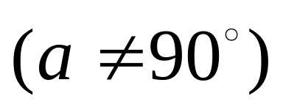
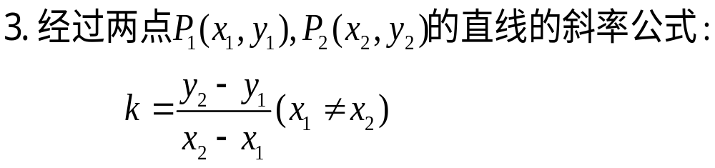
复习回顾
1.在平面直角坐标系中,当直线l与x轴相交时，取x轴作为基准，x轴正方向与直线l向上方向之间所成的角α 叫做直线l的
倾斜角
2.倾斜角不是90⁰的直线，它的倾斜角的正切叫做这条直线的 ,常用k来表示.
k=tanα
斜率

Slide 3
1.为了表示直线的倾斜程度，我们引入了直线倾斜角与斜率的概念，并导出了计算斜率的公式，即把几何问题转化为代数问题。
2.那么，我们能否通过直线l₁、l₂的斜率k₁、k₂来判断两条直线的位置关系呢？
3.我们约定：若没有特别说明，说“两条直线 l₁与 l₂”时，一般是指两条不重合的直线。

Slide 4
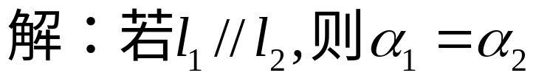
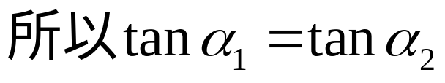


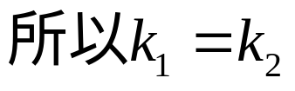
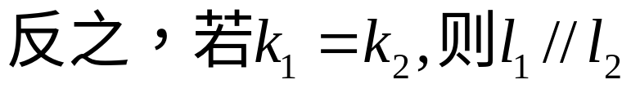
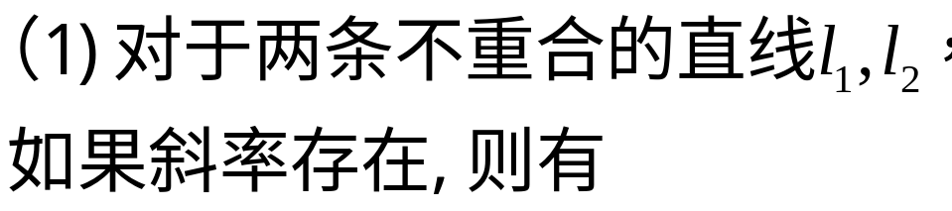


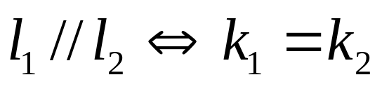
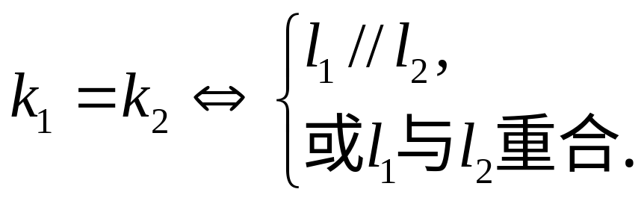
思考：l₁// l₂时，k₁与k₂满足什么关系？
y
x
o
例如，用斜率证明三个点共线时，就需要用到这个结论.

Slide 5
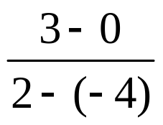

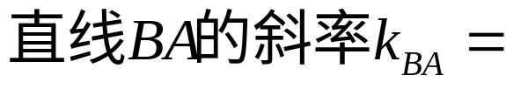

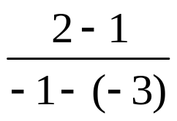
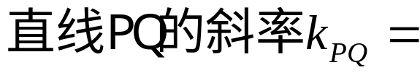
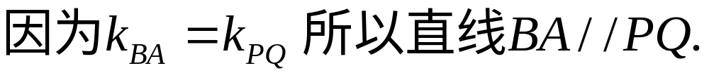
例题讲解
例3. 已知A(2,3),B(-4,0),P(-3,1),Q(-1,2),试判断直线BA与PQ的位置关系，并证明你的结论.
y
解：
Q
A
P
x
O
B

Slide 6
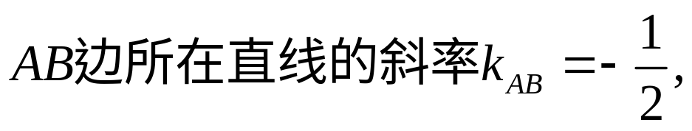
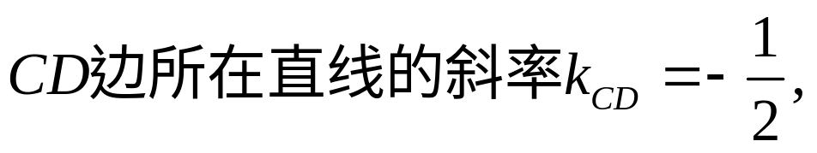
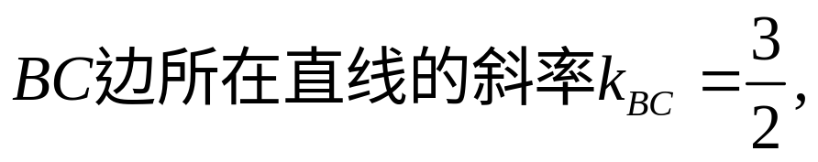
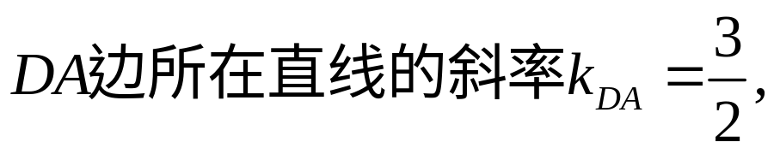
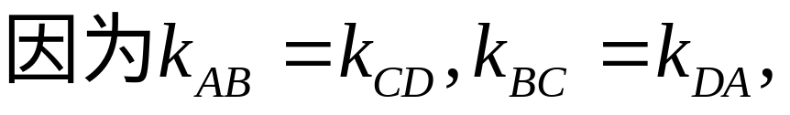
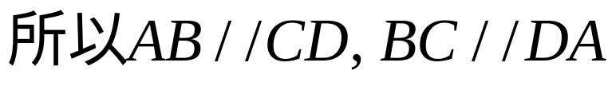
例4 .已知四边形ABCD的四个顶点分别为A(0,0),B(2,-1),C(4,2),D(2,3),试判断四边形ABCD的形状，并给出证明.
解：
y
D
C
A
x
O
B

Slide 7
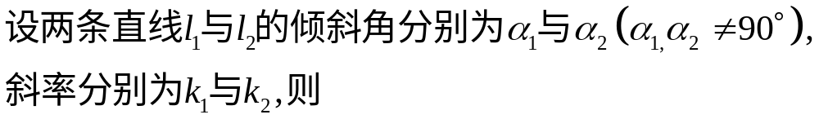
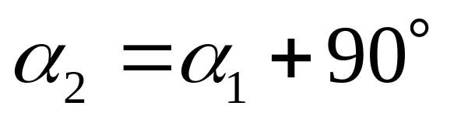
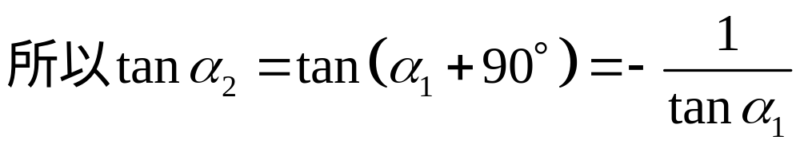


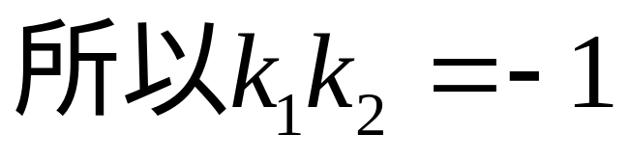
y
x
O

Slide 8
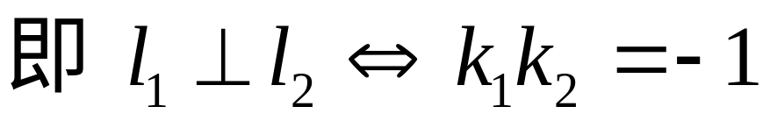
垂直
由上我们得到，如果两条直线都有斜率，且
它们互相垂直，那么
它们的斜率之积等于－1；
反之，如果它们的斜率之积
等于－1，那么
它们互相垂直.

Slide 9
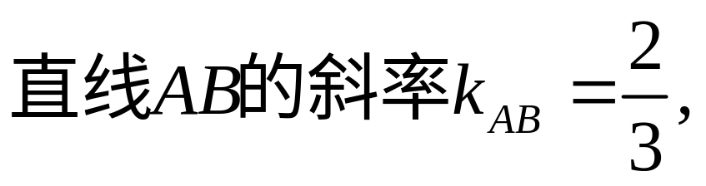
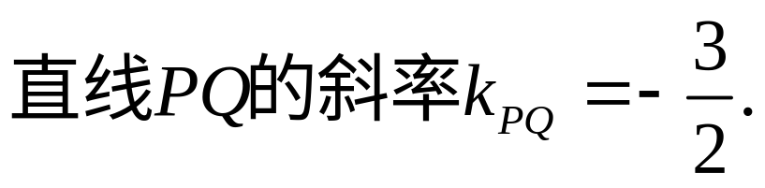
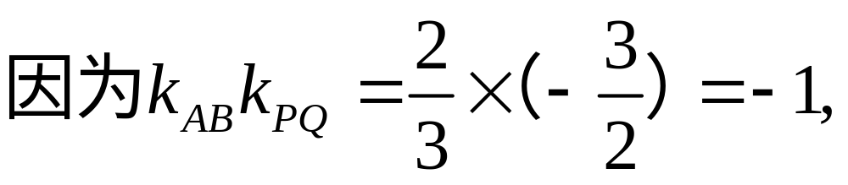
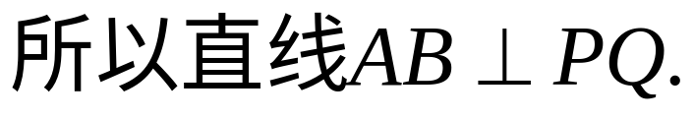
例5. 已知A(-6,0),B(3,6),P(0,3),Q(6,-6),试判断直线AB与PQ的位置关系.
解：

Slide 10

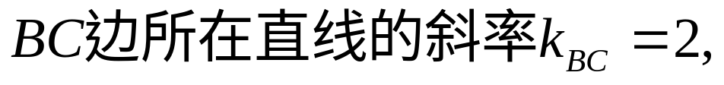
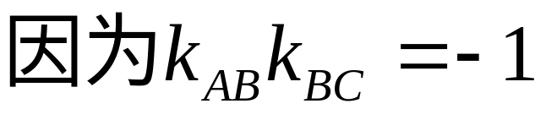
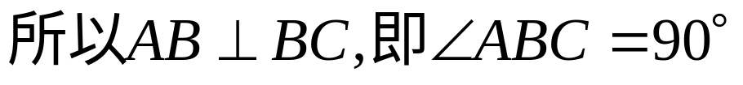
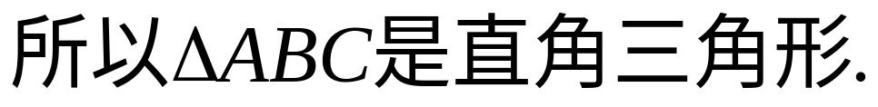
例6 已知A(5,-1),B(1,1),C(2,3)三点，试判断三角形ABC的形状.
y
解：
C
B
x
O
A

Slide 11
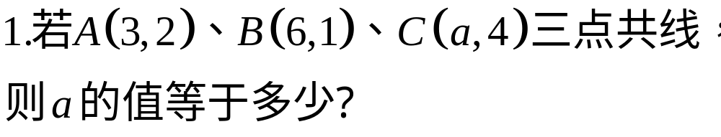
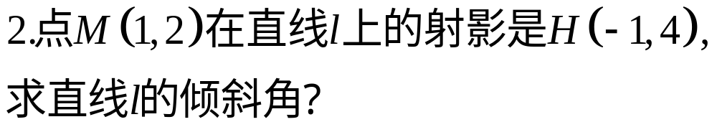
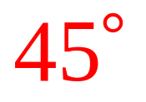
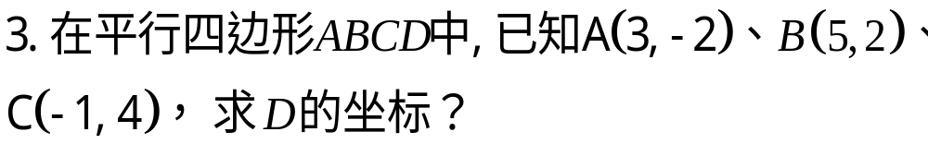
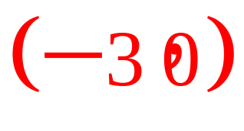
补充练习:
－3

